Slide 1
Учасник онлайн конкурсу «Світ фінансів» Котельнікова Дар`я
Есе на тему « Як заробляти та заощаджувати в умовах карантинних обмежень?»

Slide 2
Зміст
Заробіток на пошиття масок
Професія кур'єра
Онлайн-репетиторство
Робота з текстом: написання статей, копірайтинг, розшифровка інтерв'ю
Професія няни
Як заощаджувати в умовах карантину
Висновок
Завершити показ

Slide 3
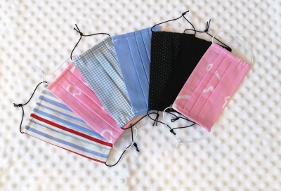
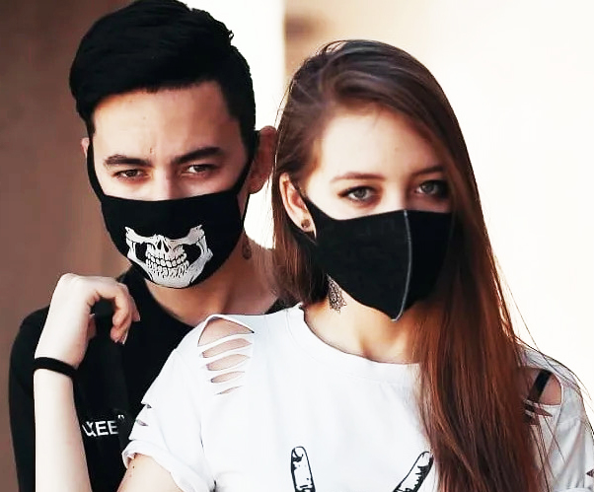
Заробіток на пошиття масок
Зараз світ знаходиться у важких умовах проживання. Багато з нас втратили постійну роботу. Маски — один з найпопулярніших товарів, попит на який продовжує зростати. До того ж, багато хто не хоче купувати в аптеках стандартні медичні маски, а шукає щось оригінальне в інтернеті. Якщо вмієте шити, то це гарна можливість задовольнити попит і заробити на продажі свого продукту.
Зміст
Завершити показ

Slide 4
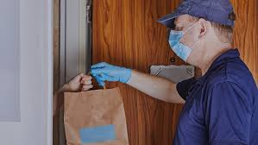
Професія кур'єра
Під час карантину професія кур'єра одна з найбільш затребуваних – у березні попит на них зріс на 37%. Особливо популярні сервіси доставки їжі та медикаментів. В середньому за один виїзд в березні кур'єрам платили 168 грн, що на 22% більше, ніж у лютому. Проте заробляти можна і більше. Середній чек залежить від маршруту і завдань, які паралельно виконує кур'єр. Наприклад, якщо замовник просить не тільки купити продукти, а й медикаменти в аптеці, то ціна може збільшитися вдвічі.
Зміст
Завершити показ

Slide 5
Онлайн-репетиторство
Якщо ви шкільний вчитель і залишилися без роботи, оскільки школи закрилися, сміливо беріться за онлайн-репетиторство. Ваші знання та навички як і раніше актуальні. Незважаючи на карантин, ЗНО ніхто не скасовував. Тому батьки шукають репетиторів, які підготують майбутнього абітурієнта до здачі випускних іспитів.
Зміст
Завершити показ

Slide 6
Робота з текстом: написання статей, копірайтинг, розшифровка інтерв'ю
Гарний копірайтер затребуваний у всі часи. Незважаючи на карантин, бізнес, як і раніше, потребує оновлення контенту на сайті, ведення соціальних мереж і написання клієнтської розсилки. В офіс ходити не обов'язково. Редактори і копірайтери вже давно звикли працювати віддалено. Все, що потрібно мати, – це комп'ютер, інтернет та уміння добре і цікаво писати. Але це вміння приходить тільки з досвідом.
Зміст
Завершити показ

Slide 7
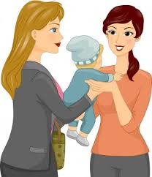
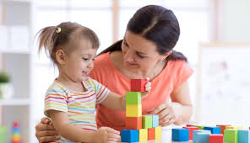
Професія няні
Стати нянею можна і без досвіду роботи, але бажано мати навик поводження з дітьми або педагогічну освіту. Знання англійської також вітається. В умовах карантину професія няні стала ще більш затребуваною. З середини березня попит на такі послуги підскочив на 18%. Послуги няни оплачуються погодинно — від 50 до 200 гривень за годину.
Зміст
Завершити показ

Slide 8
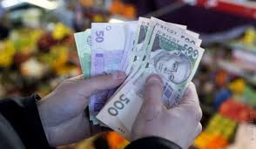
Як заощаджувати в умовах карантину
Пандемія, світ на карантині, економічна криза…Коронавірус все змінив так швидко, що більшість людей в Україні, і не тільки, виявились не готовими до такої ситуації. Щоб вижити під час епідемії, важливо володіти правдивою інформацією. Через пандемію інтернет заполонила неймовірна кількість фейків, які сприяють поширенню паніки. Будь-яка дезінформація може нашкодити, тому отримувати інформацію потрібно тільки з перевірених джерел. В критичних ситуаціях виживає той, хто не крихкий, а гнучкий. Необхідно пристосовуватись до нових умов, а не чекати, коли все буде, як раніше. Карантин, як і економічна криза в цілому світі, може затягнутись. Карантин не може тривати надто довго, але ризики зостануться навіть після його послаблення. Тому я раджу готуватись до роботи і життя в нових умовах:
відмовитись від зайвих витрат і економити наявні ресурси
придбати або виготовити індивідуальні засоби захисту
продумати, як організувати роботу в умовах епідемії
перевести в режим онлайн всі робочі процеси, які можливо
організувати віддалену роботу співробітників
шукати додаткові способи заробітку, виробництва та доставки продукції
Зміст
Завершити показ

Slide 9
Висновок
Отже ми розуміємо що вижити під час карантину можливо. Є багато варіантів як заробити . Якщо ми самі не почнемо робити , то ніхто за нас не зробить, і нічого у нас не буде . Не треба опускати руки коли щось не виходить . Треба розуміти що людина може зробити все що їй спаде на думку , але це потрібно робити самому.
Завершити показ

